Slide 1
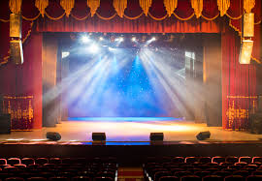
অর্থনীতি ক্লাসে
সবাইকে স্বাগত

Slide 2
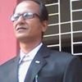
পরিচিতি
শিক্ষক পরিচিতি
পাঠ পরিচিতি
শ্রেণিঃ একাদশ/দ্বাদশ
বিষয়ঃ অর্থনীতি
দ্বিতীয় পত্র
অধ্যায়ঃ দশম
(উন্নয়নপরিকল্পনা)
সময়ঃ৪৫ মিনিট
তারিখঃ২৪/০৮/২০২০খ্রিঃ
মোঃআবতাবুল আলম
প্রভাষক(অর্থনীতি)
জনতা কলেজ
ডিমলা, নিলফামারী ।
Email:abtabul72@gmail.com
মোবাইলঃ০১৭১৬৫৩১৪৮৭

Slide 3
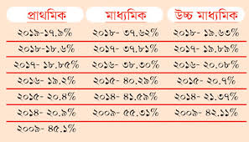
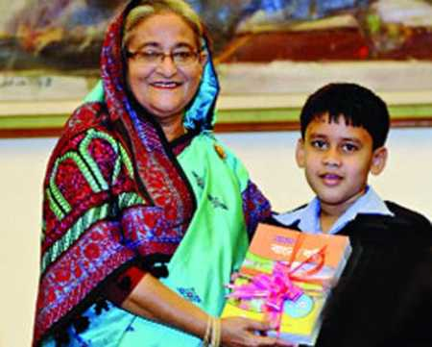
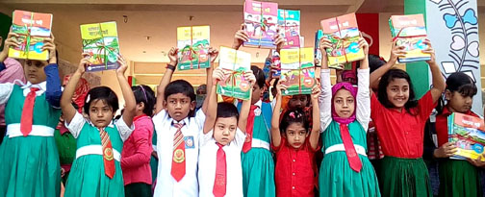
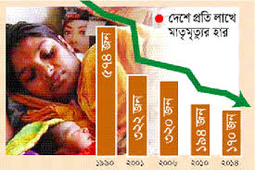
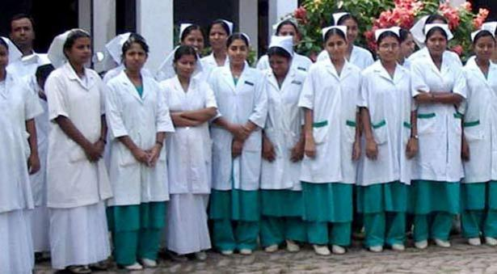
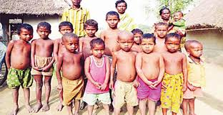
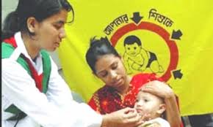
ছবিগুলো দেখি

Slide 4
জোড়ায় কাজ
উল্লেখিত ছবিগুলো দেখে শিক্ষা, স্বাস্থ্য ও জনসংখ্যা সম্পর্কে বিগত ৫ বছর পূর্বের অবস্থার সঙ্গে বর্তমান অবস্থার তুলনা কর ।
সময় - ৭ মিনিট

Slide 5
আজকের আলোচ্য বিষয়
বাংলাদেশের সপ্তম পঞ্চবার্ষিক পরিকল্পনা Seventh Five Year Plan(2016-2020)
মানব সম্পদ উন্নয়ন-শিক্ষা,স্বাস্থ্য ও জনসংখ্যা
(Human Resources Development-Education, Health & Population)

Slide 6
শিখন ফল
পাঠ শেষে শিক্ষার্থীরা---
সপ্তম পঞ্চবার্ষিক পরিকল্পনায় মানব সম্পদ উন্নয়নে শিক্ষায় অগ্রগতি পরিবীক্ষণ জানতে পারবে ?
সপ্তম পঞ্চবার্ষিক পরিকল্পনায় মানব সম্পদ উন্নয়নে স্বাস্থ্য খাতে অগ্রগতি পরিবীক্ষণ জানতে পারবে ?
সপ্তম পঞ্চবার্ষিক পরিকল্পনায় মানব সম্পদ উন্নয়নে জনসংখ্যায় অগ্রগতি পরিবীক্ষণ জানতে পারবে ?

Slide 7
সপ্তম পঞ্চবার্ষিক পরিকল্পনা (২০১৬-২০২০) Seventh Five Year Plan(2016-2020)
‘রুপকল্প-২০২১’ বাস্তবায়নের লক্ষ্যে প্রেক্ষিত পরিকল্পনা ‘২০১০-২০২১’ এর দ্বিতীয় পঞ্চবার্ষিক পরিকল্পনা হলো সপ্তম পঞ্চবার্ষিক পরিকল্পনা । দারিদ্রতা, অসমতা, মানবিক বঞ্চনা অবসানের দ্বারা জনগনের আর্থ-সামাজিক জীবনে মৌলিক পরিবর্তনের মাধ্যমে জীবন মানের কাঙ্খিত অগ্রগতি সাধিত হবে । প্রত্যাশিত GDP প্রবৃদ্ধি হবে ৮% ।
সপ্তম পঞ্চবার্ষিক পরিকল্পনায় মানব সম্পদ উন্নয়নে-
শিক্ষা, স্বাস্থ্য ও জনসংখ্যা অগ্রগতি / লক্ষ্যসমুহ পরিবীক্ষণ ।
নিম্নে বিশ্লেষণ করা হলোঃ-

Slide 8
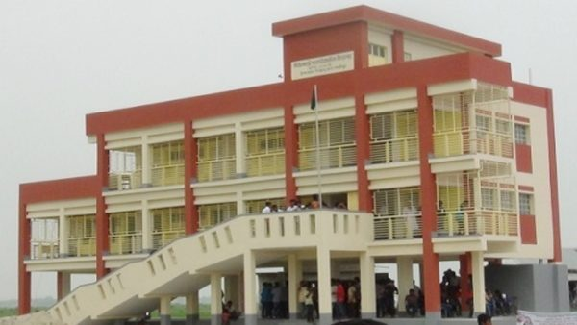
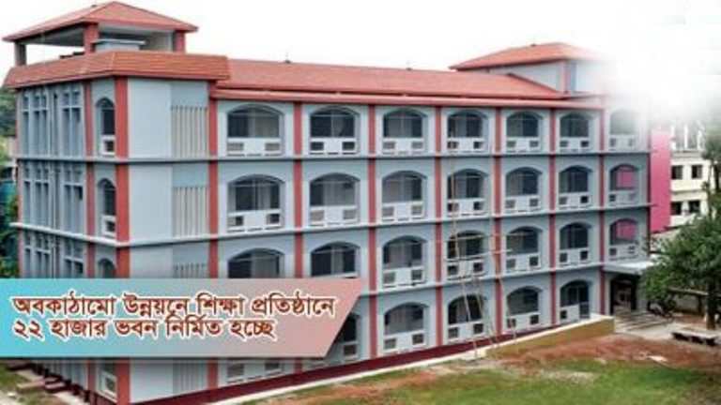
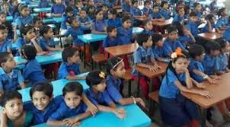
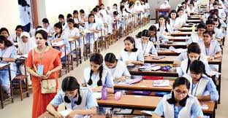
প্রাথমিক ও মাধ্যমিক শিক্ষায় শতভাগ ভর্তির লক্ষ্য অর্জন ।
১

Slide 9
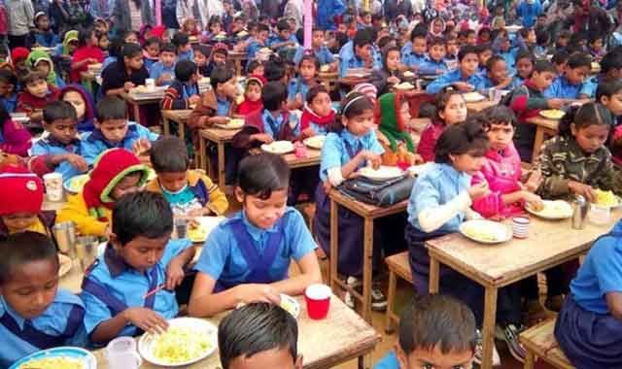
পঞ্চম গ্রেট পর্যন্ত শিক্ষার্থী ধরে রাখার হার
বর্তমান ৮০ শতাংশ থেকে ১০০শতাংশে উন্নীত করা
২
মিড ডে মিল
বিনামূল্যা বই

Slide 10
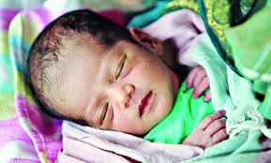
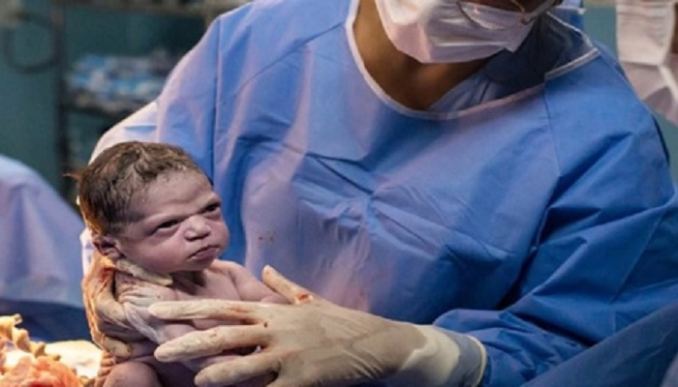
প্রতি ১০০০ জীবিত জন্মে ৫ এর নিচে মৃতুহার ৩৭ জনে নামিয়ে আনা ।
৩

Slide 11
প্রসূতি মৃত্যুর হার প্রতি এক লক্ষ জীবিত জন্মে
১০৫ জনে নামিয়ে আনা ।
৪

Slide 12
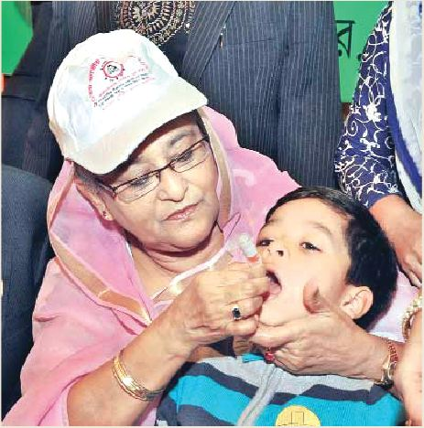
প্রতিষেধক টিকাদান, হাম প্রতিরোধ
(১২ মাসের কম বয়সী শিশুদের শতাংশ)
শতভাগ বাড়ানো ।
৫

Slide 13
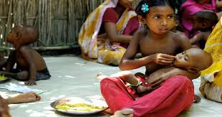
অনুর্ধব-৫ বয়সী শিশুদের মধ্যে
স্বল্প ওজন শিশুর অনুপাত ২০ শতাংশ হ্রাস ।
৬

Slide 14
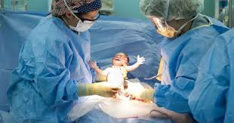
দক্ষ স্বাস্থ্যকর্মিদের উপস্থিতিতে সন্তান প্রসবের ঘটনা
৬৫ শতাংশে উন্নীতকরণ ।
৭

Slide 15
মোট উর্বরতার হার ২.০-এ নামিয়ে আনা ।
৮

Slide 16
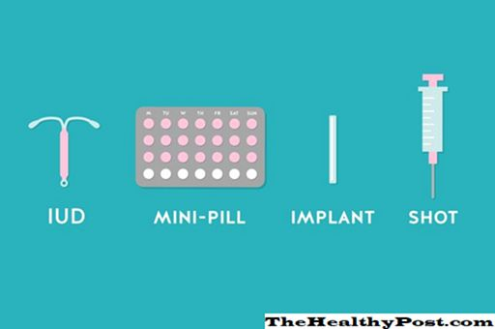
জন্মনিয়ন্ত্রণ পদ্ধতি ব্যবহারের হার ৭৫ শতাংশে উন্নীতকরণ ।
৯

Slide 17
সাধারণ বহুনির্বাচনি প্রশ্ন (Simple MCQ)
পরীক্ষার জন্য প্রস্তুতি
মূল্যায়ণ
একক কাজ
১) বর্তমানে বাংলাদেশে কোন পঞ্চবার্ষিক
পরিকল্পনা ক্রিয়াশীল ?
২) প্রেক্ষিত পরিকল্পনা ‘রুপকল্প – ২০২১’
এর মেয়াদ কত ?
ক) চতুর্থ
খ) পঞ্চম
গ) ষষ্ঠ
ঘ) সপ্তম
ক)
২০১১-২০২১
খ)
২০১০-২০২১
গ)
২০১০-২০২০
ঘ)
২০১৫-২০২১

Slide 18
পরীক্ষার জন্য প্রস্তুতি
বহুপদি সমাপ্তিসূচক বহুনির্বাচনি প্রশ্ন (Multiple Completion MCQ)
১)দক্ষ মানব সম্পদ তৈরীর জন্য উন্নয়ন পরিকল্পনার
অন্তর্ভূক্ত বিষয় হলো-
i) অপ্রত্যাশিত ব্যয় হ্রাস
ii) শিক্ষা ও প্রশিক্ষণ
iii) কর্মমূখী শিক্ষাদান
নিচের কোনটি সঠিক ?
২) উন্নয়নশীল দেশে উন্নয়ন পরিকল্পনা গ্রহন করা হয়-
i) দীর্ঘ মেয়াদি উন্নয়নের জন্য
ii) স্বল্পমেয়াদি উন্নয়নের জন্য
iii) কাঙ্খিত উন্নয়নের জন্য
নিচের কোনটি সঠিক ?
ক) i
খ) i ও iii
গ) ii ও iii
ঘ) I, ii ও iii
ক) i
খ) ii
ক) i ও iii
ক) i , ii ও iii

Slide 19
অভিন্ন তথ্যভিক্তিক বহুনির্বাচনি প্রশ্ন (Situation Set MCQ)
পরীক্ষার জন্য প্রস্তুতি
উদ্দীপকঃ
স্যার ক্লাসে বাংলাদেশে গৃহীত বিভিন্ন পঞ্চবার্ষিক পরিকল্পনা সম্পর্কে পড়ালেন । তিনি বললেন এ পর্যন্ত ৭টি পঞ্চবার্ষিক পরিকল্পনা গ্রহন করা হয়েছে । দেশের প্রাপ্ত সম্পদের সুষ্ঠু ব্যবহার এবং সুচিন্তিত কর্মসূচি ও কৌশল গ্রহনের মাধ্যমে এ সকল পরিকল্পনা বাস্তবায়ন করা হচ্ছে বলে তিনি জানান ।
পার্শ্বের উদ্দীপক থেকে ১ ও ২ নম্বর প্রশ্নের উত্তর দাও
১) সপ্তম পঞ্চবার্ষিক পরিকল্পনা কোন সালে শুরু হয় -
২) পরিকল্পনা বাস্তবায়ন হলে -
ক) ২০১৩
খ) ২০১৪
গ) ২০১৫
ঘ) ২০১৬
i) জাতীয় আয় বৃদ্ধি পাবে
কোনটিসঠিক
ক) i ও ii
খ) i ও iii
গ) ii ও iii
ঘ) I,ii ও iii
ii) অর্থনৈতিক উন্নয়ন সম্ভব হবে
iii) জন্ম হার বাড়বে

Slide 20
দলীয় কাজ
সময়ঃ ১০ মিনিট
সপ্তম পঞ্চম বার্ষিক পরিকল্পনায় শিক্ষা, স্বাস্থ্য ও জনসংখ্যা
লক্ষ্য বাস্তবায়নে কতটুকু অগ্রগতি সাধিত হয়েছে –
তোমার নিজের মতামত ব্যক্ত কর ।

Slide 21
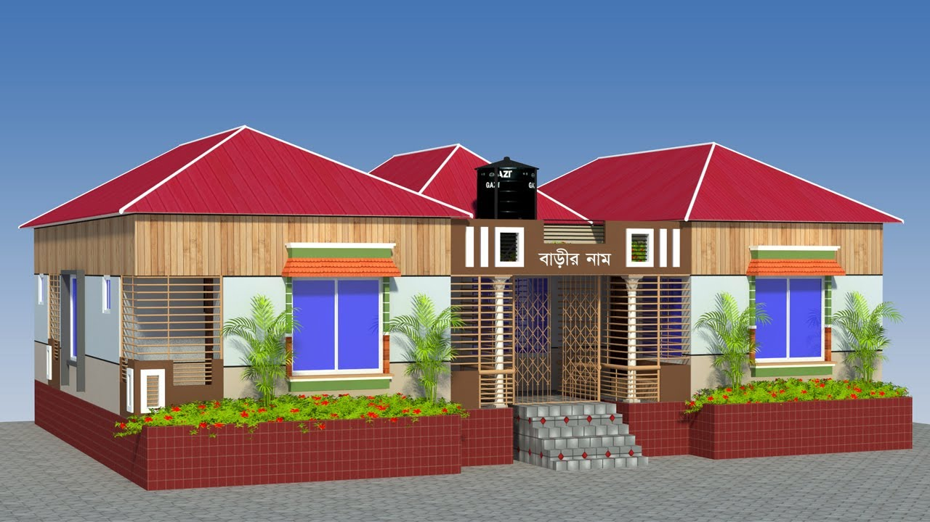
বাড়ির কাজ
সৃজনশীল প্রশ্ন(CQ)
জ্ঞানমূলক প্রশ্ন
অনুধাবনমূলক প্রশ্ন
১)উন্নয়ন পরিকল্পনা কী ?
২)স্বল্পমেয়াদি পরিকল্পনা কী ?
১) সুষ্ঠু পরিকল্পনা উন্নয়নে সহায়ক – ব্যাখ্যা কর ।

Slide 22
দশম অধ্যায় উন্নয়ন পরিকল্পনা (DEVELOPMENT PLANNING)
আগামী ক্লাস
আলোচ্য বিষয়
৭ম পঞ্চবার্ষিক পরিকল্পনা
(জ্বালানি ও অবকাঠামো)

Slide 23
আজকের ক্লাস এখানেই শেষ করছি,
আগামী ক্লাসে সকলের উপস্থিতি কামনা করে সবাইকে

